Slide 1

ENM 320 Yönetim Bilişim Sistemleri
Yrd. Doç. Dr. Berk Ayvaz
İstanbul Ticaret Üniversitesi Endüstri Mühendisliği Bölümü

Slide 2
Kurumsal Uygulamalar

Slide 3
Kurumsal Sistemler
Günümüzde işletmeler hem kendi içindeki farklı departmanlara hem de dışarıda diğer işletmelere daha fazla bağlı hale gelmişlerdir.
Eğer bir işletmeyi yönetiyorsanız, büyük bir sipariş aldığınızda veya tedarikçiden sevkiyat ertelendiğinde he­men ona tepki vermek isteyeceksinizdir.
Ayrıca bu olayların işletmedeki her bir bölüm üzerindeki etkisini ve herhangi bir zamanda işletmenin nasıl bir performans göstereceğini, büyük bir işletmeyi yönetiyorsanız özellikle bilmek isteyeceksinizdir.
Hem işletme içinde hem de tedarik zinciri içindeki tüm işletmelere arasında etkili bir yönetim sağlamanın yolu tüm yapıya hakim olmaktan geçmektedir.
Bunun için de birbirinden çok farklı fonksiyonları içeren bu devasa yapıyı tek bir resim gibi görmek ve bir bütün haline getirmek gerekmektedir.
Kurumsal sistemler bunu gerçekleştirebilecek bütün­leşmeyi sağlar .

Slide 4
KURUMSAL SİSTEMLER NEDİR?
Hiçbirinin birimleriyle konuşmadığı onlarca hatta yüzlerce farklı veritabanı ve sistemlerden elde edilen enformasyona dayalı olan bir işletmeyi yönetmek zorunda olduğunuzu düşünün.
Sizin işletmenizin her biri farklı fabrikalarda üretim yapan ve üretimi, veri ambarını ve dağıtımı kontrol eden birbirinden farklı ve uyumsuz sistemlerden oluşan on farklı temel üretim hattına sahip olduğunuzu hayal edin.
Satış personeli siparişi aldığında sipariş ve­rilen ürünlerin stoklarda olup olmadığını söyleyemeyecek ve üretim bölümü yeni üretim için planlamada satış verilerini kolayca kullanamayacaktır.
Şimdi işletmelerin bütünleştirilmiş enformasyonlar için neden özel bir kurumsal sis­teme ihtiyaç duyduğu hakkında bir fikriniz olmuştur.

Slide 5
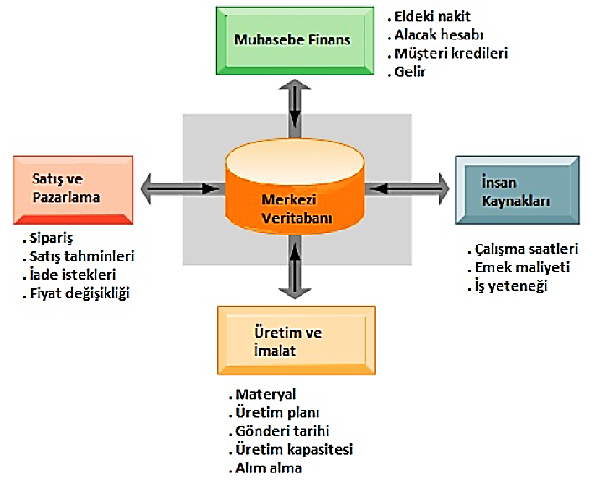
KURUMSAL SİSTEMLER NEDİR?
Veritabanı işletmedeki çok farklı bölümlerden; üretim, muhasebe - finansman, satış - pazarlama ve insan kaynakları gibi işletme için­de yer alan hemen hemen tüm faaliyetleri destekleyen uygulamalar için veri oluşturan birçok sayıdaki anahtar iş süreçlerinden verileri toplar.
Bir süreç tara­fından yeni bir enformasyon girişi olduğunda, diğer tüm iş süreçleri içinde bu enformasyon kullanılabilir.

Slide 6

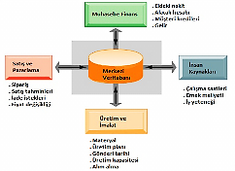
Peki global bir şirketimiz varsa?

Slide 7
KURUMSAL SİSTEMLER NELER YAPABİLİR?
Örneğin, satış temsilcisi bir jant için sipariş verdiğinde, sistem müşterinin kredi limitini onaylayacak, nakliyesini planlayacak, en iyi yol rotasını tanım­layacak ve stok için gerekli parçaları saklayacaktır.
Eğer stoklar siparişi karşı­lamak için yetersizse, sistem ihtiyaç duyulacak materyalleri ve parçaları teda­rikçiye sipariş vererek daha fazla jant üretimi için planlama yapacaktır.
Satış ve üretim tahminleri hemen yenilenecektir.
Siparişin maliyeti ve getirisiyle def­ter-i kebir ve işletmenin nakit düzeyi otomatik olarak yenilenecektir.
Kullanıcı sistemden faydalanacaktır ve herhangi bir zamanda siparişin nerede olduğunu bulabilecektir.
Yönetim herhangi bir zamanda işlerin nasıl gittiğine ilişkin en­formasyonu elde edebilecektir.
Sistem ayrıca üretim maliyetlerinin ve karlılı­ğın analizi için kurumsal çapta veri üretebilecektir.

Slide 8
KURUMSAL YAZILIM
Bu yazılımı kullanan işletmeler öncelikle kullanmak istedikleri sistemin fonk­siyonlarını seçmeli ve daha sonra yazılımdaki iş süreçlerinin haritasını çıkarmalıdırlar.
Sistemde yer alan iş süreçlerinin tanımlanması ve bunların yazılımdaki süreçler ile eşleştirilmesi için çok fazla çaba gösterilmesi gerekmek­tedir.
Eğer kurumsal yazılım işletmenin iş yapış tarzını desteklemiyorsa, işletmeler kendi iş süreçlerinin yapış tarzını destekleyecek yazılımlardan bir kıs­mını yeniden yazabilirler.
Ancak, kurumsal yazılım zaten karmaşıktır ve çok fazla özelleştirme sis­tem performansını azaltabilir.
Eğer işletmeler kurumsal yazılımdan en yüksek faydayı elde etmek istiyorlarsa, iş yapma şekillerini yazılımdaki iş süreçlerine uygun hale getirmek için değiştirmek zorundadırlar.
Öncü kurumsal yazılım dağıtım işletmeleri SAP, ORACLE (People Soft’u satın almasıyla birlikte), Infor Global Solutions and Microsoft’dur.

Slide 9
KURUMSAL SİSTEMLERİN İŞLETME DEĞERİ
Kurumsal sistemler, hem yöneticilerin daha iyi karar almalarına yardımcı ol­mak için işletme boyutunda enformasyonları sağlayarak hem de faaliyet­lerin etkinliğini artırarak değer oluşmasını sağlamaktadır.
Farklı bölgelerde birçok iş birimi olan büyük işletmeler, dünya çapında herkes işi aynı şekilde yapabilsin diye standart uygulamaları ve verileri kullanmak için kurumsal sis­temleri kullanmaktadırlar. (Amaçlardan birisi de herkes aynı veriyi kullansın…)
Örneğin; Coca-Cola 200 ülkede önemli iş süreçlerini bütünleştirmek ve stan­dart hale getirmek için SAP kurumsal sistemlerini uygulamaktadır.
COCA-COLA ENTERPRISES JOINS SAP IN DIRECT STORE DELIVERY INITIATIVE TO ENHANCE SALES, LOGISTICS, SERVICE AND MOBILE APPLICATIONS

Slide 10
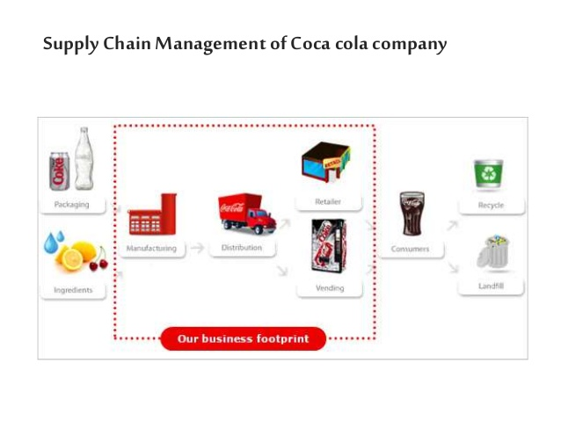
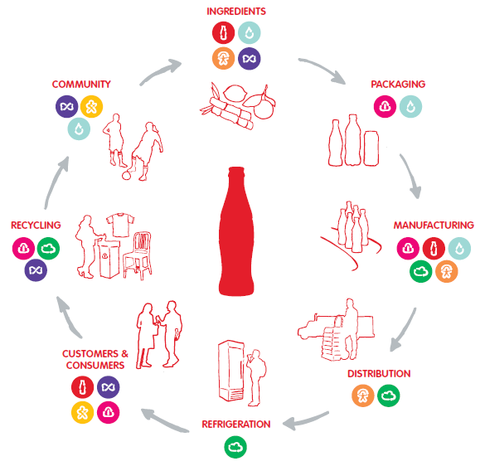
COCA-COLA ENTERPRISES

Slide 11
KURUMSAL SİSTEMLERİN İŞLETME DEĞERİ
Kurumsal sistemler işletmelere müşteri isteklerine hızlı cevap vermede yardımcı olur.
Çünkü sistem siparişi, üretimi ve enformasyon dağıtımını bütünleştirmekte, sadece müşterinin verdiği siparişin üretimini, fiili siparişleri yerine getirmek için hammaddelerin veya parçala­rın doğru miktarının tedarikini ve stoktaki bitmiş ürünlerin veya parçaların en aza indirilmesini ve üretim aşamaları hakkında daha fazla enformasyonu saklamaktadır.
41 ülkede ve 500 bölgede faaliyet gösteren alüminyum ve alüminyum par­çalarının öncü üreticisi olan Alcoa, başlangıçta her biri kendi enformasyon sis­tem kümesine sahip olan iş hatları etrafında iş süreçlerini düzenlemiştir.
Bu sistemlerin pek çoğu tekrarlıydı ve etkin değildi. Alcoa'ın ödeme taleplerini ve finansal süreçler yürütmek için katlandığı maliyetler endüstride yer alan diğer işletmelerden daha fazla ve çevrim süresi de daha uzundu. İşlet­me tek bir dünya birimi gibi faaliyette bulunamamaktaydı.
Oracle'dan kurumsal yazılını sağladıktan sonra, Alcoa birçok tekrarlı süreçleri ve sistemleri tasfiye etti. Kurumsal sistem malların alındığını onaylayarak talep- ödeme dönüşüm suresini azalttı ve ödeme için alındı sürecini otomatikleştirdi. Alcoa'nın ödeme hesabı işlem süreci % 80 oranında düştü. Alcoa finansman ve tedarik faaliyetlerini merkezileştirebildi ki bu işletmenin küresel maliyetle­rini yaklaşık % 20 azaltmasına yardımcı oldu.

Slide 12
KURUMSAL SİSTEMLERİN İŞLETME DEĞERİ
Kurumsal sistemler daha etkin kararlar almak için daha değerli enformas­yon sağlar.
İşletmenin merkezi satışlar, stok ve üretimle ilgili son dakika enfor­masyonlarını sağlar ve bu enformasyonu daha doğru satış ve üretim tahminleri oluşturmak için kullanır.
Kurumsal yazılımlar, bir bütün olarak örgüt perfor­mansını değerlendirmek için sistem tarafından elde edilen verileri kullanacak çözümleme araçlarını içerir.
Kurumsal sistem verileri, tüm örgütün kabul ettiği ortak standartlaştırılmış tanımlara ve biçime sahiptir.
Kurumsal sistemler, üst düzey yöne­ticilerin herhangi bir zamanda örgütün belirli bir bölümünün performansını kolayca ortaya çıkarmasına, en az ve en fazla kar sağlayan ürünleri belirlemesi­ne ve bir bütün olarak işletmenin maliyetlerinin hesaplamasına olanak sağlar.
Örneğin, Alcoa’ın kurumsal sistemi, çalışanların eğitimi ile yatırım arasında ilişkiyi gösteren küresel insan kaynakları yönetimi işlevini içerir, çalışanlara yönelik hizmetlerin işletme çapındaki maliyetlerini ölçer, işe alım, tazminat ve eğitim etkinliğini ölçer.

Slide 13
TEDARİK ZİNCİRİ YÖNETİMİ (TZY) SİSTEMLERİ

Slide 14
TEDARİK ZİNCİRİ
Tedarik zinciri, hammaddelerin tedariki, bu hammaddelerin ara ve son ürünlere dönüşümü ve son ürünlerin müşterilere dağıtımı için ör­gütler ve iş süreçlerinin birleştirilmesidir.
Tedarik zinciri, tedarikçiler, üretim fabrikalarını, dağıtım merkezlerini, perakende mağazalarını ve müşterileri kaynaktan tüke­time kadar olan malların ve hizmetlerin tedariki için bağlantı oluşturur.
Malze­meler, enformasyon ve ödeme tedarik zinciri kanalıyla iki yönlü akar.
Ürün hammadde olarak başlar ve tedarik zinciri içinde hareket ederken ara ürünlere dönüşür ve so­nunda son ürüne dönüşür.
Bitmiş ürünler dağıtım merkezlerine ve buradan perakendecilere ve müşterilere dağıtılır. Geri dönen parçalar ters yönde satıcıdan alıcıya doğru hareket eder.

Slide 15
Örnek: Nike’ın spor ayakkabıları
Nike’ın spor ayakkabıları için tedarik zincirine bakalım. Nike spor ayakkabılarını, çoraplarını ve spor kıyafetlerini ve aksesuarları dünya çapında tasarlar, pazarlar ve satar.
Başlıca tedarikçileri Çin’de, Tayland’da, Brezilya’da ve diğer ülkelerde fabrikaları olan anlaşmalı üreticileridir. Bu işletmeler Nike’ın son ürününe şekil verirler.

Slide 16
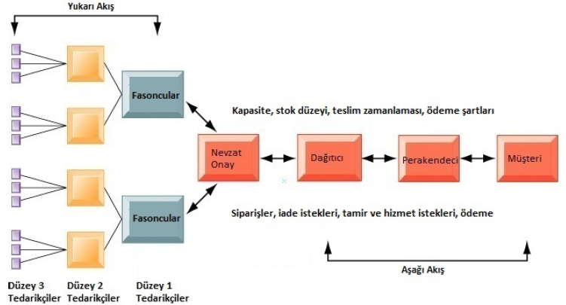

_{NİKE’IN TEDARİK ZİNCİRİ}
Nike'ın anlaşmalı tedarikçileri baştan sona bir spor ayakkabı üretmemektedir­ler. Ayakkabılar için gerekli olan çeşitli malzeme ve bileşenleri diğer tedarikçilerden elde eder ve onları son ayakkabı için birleştirirler.
Bu tedarikçiler de sırasıyla kendi tedarikçilerine sahiptirler.
Örneğin, ayakkabı tabanının teda­rikçisi sentetik lastik için kalıplamada kullanılacak lastiği eritmek için kimyevi madde tedarikçileri ve lastiğin dökülebileceği hazır kalıp için tedarikçileri ola­caktır. Ayakkabı bağcığının tedarikçileri iplikleri, boyaları ve lastik şerit uçları için tedarikçilere sahip olacaktır.
Şekilde spor ayakkabıları için Nike'ın tedarik zincirinin basit bir gösteri­mini sağlamaktadır.
Şekilde Nike ile Nike'ın tedarikçileri, distribütörleri (dağıtıcıları), perakendecileri ve müşterileri arasında malzemelerin ve enformasyonun akışını görülmektedir.
Ayakkabı tabanı, kopçası, üstü ve ayakkabı ipi tedarikçileri ikinci derece teda­rikçilerdir.
Bu tedarikçilerin tedarikçileri üçünü derece tedarikçilerdir.

Slide 17
_{NİKE’IN TEDARİK ZİNCİRİ}
Tedarik zincirinin kaynağa yakın yukarıya doğru akış (upstream) kısmı iş­letmenin tedarikçilerini, tedarikçilerin tedarikçilerini ve onlar arasındaki iliş­kiyi düzenleyen süreçleri içerir.
Aşağıya doğru akış (downstream) kısmı, son tüketiciye dağıtım ve teslimi için gerekli örgütlerden ve süreçlerden oluşur.
Nike'ın ayakkabılarının anlaşmalı tedarikçileri gibi üretim yapan işletmeler, kendi müşterileriyle malzemelerin ve stokların yönetimi için son ürünler ve ara ürünlerin kendi tedarikçileri tarafından şekillenen malzemelerin, parçala­rın ve hizmetlerin dönüşümünde kendi içsel tedarik zinciri süreçlerini yöne­tirler.

Slide 18
TEDARİK ZİNCİRİ YÖNETİMİ (TZY) SİSTEMLERİ
Az sayıda üretim yapan veya hizmet satan küçük bir işletmeyi yönetiyorsa­nız, az sayıda tedarikçiye sahip olma şansınız söz konusu olacaktır.
Tedarikçi siparişlerini ve teslimatlarını telefon ve faks makinesini kullanarak koordine edebilirsiniz.
Fakat çok daha karmaşık ürün veya hizmet üreten bir işletmeyi yönetiyorsanız, o zaman yüzlerce tedarikçiye sahip olacaksınız ve sizin teda­rikçilerinizin her birinin kendi tedarikçileri olacaktır.
Kendi ürünle­rinizi ve hizmetinizi üretmek için diğer işletmelerin yüzlerce hatta binlerce faaliyetini kontrol etme ihtiyacı hissedeceksiniz.
TZY sistemleri, tedarik zincirinin karmaşıklığı ve ölçek büyüklüğü problemi için bir cevap teşkil etmektedir.

Slide 19

Toyota’nın Tedarik Yapısı
41.703
ÜÇÜNCÜL
TEDARİKÇİLER
5.437
İKİNCİL
TEDARİKÇİLER
168
BİRİNCİL
TEDARİKÇİLER

Slide 20
ENFORMASYON SİSTEMLERİ VE TEDARİK ZİNCİRİ YÖNETİMİ
Parça sıkıntısı, kullanılmayan fabrika kapasitesi, aşırı bitmiş ürün stokları veya yüksek ulaştırma maliyetleri gibi tedarik zincirindeki etkinsizlikler, doğru veya zamanında olmayan enformasyon nedeniyle ortaya çıkar.
Bu tedarik zinciri etkinsizlikleri, işletmenin faaliyet maliyetlerinin % 25’i kadarının boşa harcanmasıdır.
Son zamanlarda imalat sektöründe popüler bir üretim şekli olan tam zamanında üretim (just-in-time) uygulaması, bir tedarikçi, müşterinin ne kadar ürün istediği bilgisine kesin olarak sahip­se mümkün olabilir.
Parçalar tam ihtiyaç olan anda gelir, tamamlanmış ürünler tam üretim hattını terk ettiği anda sevk edilir.
Tedarik zincirinde birçok olayın öngörülememesinden dolayı belirsizlik­ler oluşur. Bunun neticesinde ise belirsiz ürün talebi, tedarikçilerden geç sevkiyat, hatalı parçalar ve hammadde veya üretim hattı arızaları vs. etkinsizlikler meydana gelir.
Bilgideki belirsizlikler işletmelerin az yada çok stok tutmalarına neden olmaktadır.
İmalatçılar müşterilerini memnun etmek için bu tür belirsizlikler ve öngörülemeyen olaylarla baş edebilmek için gerçekten ihtiyacı olacaklarını düşündüklerinden daha fazla malzeme ve ürünü stoklarlar.
Bu güvenlik stoku tedarik zincirinin esneklik eksikliği­ne tampon görevi üstlenir. Fazla stok pahalı olmasına rağmen, yeterli ürün bulundurmama da sipariş iptalleri sonucu iş kayıplarına neden olacağından maliyetlidir.

Slide 21
ENFORMASYON SİSTEMLERİ VE TEDARİK ZİNCİRİ YÖNETİMİ
TZY’ de ortaya çıkan bir problem de kamçı etkisi (bullwhip effect) olarak adlandırılan tedarik zinciri boyunca bir birimden diğer birime geçerken bir ürünün talebi hakkındaki enformasyonun değişmiş olmasıdır.
Kamçı Etkisi (bullwhip effect) bir tedarik zincirinde son tüketiciden üreticilere doğru gidildiğinde talebin varyansının giderek artması durumudur.
Ürün talebinde­ki hafif bir yükseliş tedarik zinciri üzerindeki farklı üyeleri etkileyebilir; dis­tribütörler, üreticiler, tedarikçiler, ikinci seviyeden tedarikçiler ve üçüncü seviyeden tedarikçiler gerekebilir diye stoklarını artırırlar.
Bu değişiklikler tedarik zin­ciri boyunca sipariş planlamasındaki küçük bir değişikliğin giderek büyümesi ile dalgalanarak aşırı stok, üretim, depolama ve ulaştırma maliyetlerine neden olur.

Slide 22
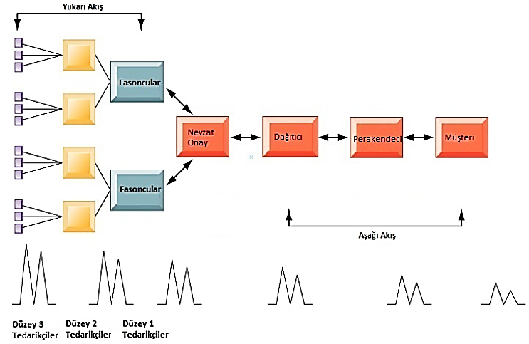

Kamçı etkisi
Kamçı etkisi, tedarik zincirindeki tüm üyeler daha doğru ve güncel enformasyonlara sahip olduğunda talep ve arz hakkında belirsizlikle­ri azaltarak bertaraf edilebilir.
Çözüm : TZY sistemleri
Eğer tedarik zinciri elemanları stok düzeyleri, tahminler, sevkiyatlar hakkındaki dinamik veriyi paylaşırsa, onlar kaynaklarını, üretimleri ve dağıtım planlarını nasıl ayarlayacakları hakkında daha doğru enformasyona sahip olur­lar.

Slide 23
TEDARİK ZİNCİRİ YÖNETİMİ YAZILIMI
Sistemler, tüm partileri içererek malların fiziksel durumlarını, materyallerin yönetimini, depolama, sevkiyat faaliyetle­rini ve finansal enformasyonları takip eder.
Tedarik zinciri yazılımı, işletmelerin tedarik zincirlerini planlamada ve tedarik zinciri aşama­larını uygulamasında yardımcı olan yazılımlardır.
Tedarik zinciri planlama sistemleri, işletmeye var olan tedarik zincirini modellemesine, ürünler için talep tahminleri üretmelerine ve en uygun kaynak kullanımı geliştirmesine ve üretim planlaması yapmasına olanak sağlar.
Bu gibi sistemler verilen bir zaman diliminde belirli bir üründen ne kadar üretileceğini belirleme; hammaddeler, ara ürünler ve bitmiş ürünler için stok düzeyini oluşturma; bitmiş ürünlerin nerede saklanacağını belirleme ve ürün sevkiyatı için kullanılacak ulaşım şeklini tanımlama gibi konularda işletmelerin daha iyi karar almasına yardım eder.
Değişiklikler hakkında enformasyonlar ilgili tedarik zinciri elemanları arasında paylaşılır böylece onların çalışmaları koordineli olur.

Slide 24
TEDARİK ZİNCİRİ YÖNETİMİ YAZILIMI
En önemli ve en karmaşık tedarik zinciri planlama fonksiyonlarından biri müşterilerin tüm taleplerini karşılamak için ne kadar ürüne ihtiyaç olacağını belirleyen talep planlamasıdır.
Manugistics ve i2 Teknoloji işletmeleri başlıca tedarik zincir yönetim yazılımı tedarikçileridir ve kurumsal yazılım dağıtıcıları SAP ve Oracle-PeopleSoft’da tedarik zinciri yöne­timi modüllerini önermektedir.
Örnek: Çamaşır ve kurutma makineleri, buzdolabı, fırınlar ve diğer ev araçla­rı üreticisi Whirpool, Tedarik zinciri planlaması ve yeniden düzenlenen dağıtım merkezleri ile müşterinin ihtiyacı olan ürünlerin stokta bulunma oranını %97'ye çıkarırken, fazladan tamamlanmış ürünlerin stokunu % 20 ve öngörü hatalarını % 50 azaltmıştır.

Slide 25
KÜRESEL TEDARİK ZİNCİRLERİ VE INTERNET
İnternetten önce tedarik zinciri koordinasyonu, satın alma, malzeme yönetimi üretim ve dağıtım için farklı iç tedarik zinciri sistemleri arasında düzgün enfor­masyon akışı sağlanamıyordu.
Ayrıca, te­darikçilerin, dağıtıcıların ve lojistik sağlayıcıların sistemleri birbirleriyle uyum­suz teknoloji platformlarına ve standartlarına dayalı olduğundan dış tedarik or­taklarıyla enformasyon paylaşımı da zordu.
Kurumsal ve tedarik zinciri yönetim sistemleri bu bütünlüğü oluşturmada internet teknolojisinden faydalanmaktadırlar.
Yöneticiler, işletmenin ürünleri için stok ve üretim kapasitesinin talebini karşı­lama yeteneğini görmek için tedarikçinin sistemlerine bağlanmak amacıyla web ara yüzünü kullanmaktadır.
İşletme ortakları anında tahminleri birleştirmek için web'e dayalı tedarik zinciri yönetimi araçlarından istifade etmektedir.
Satış tem­silcileri, müşterilerin sipariş durumlarını gözlemleyebilmek için tedarikçilerin üretim planlarına ve lojistik enformasyonlarına ulaşmaktadır.

Slide 26
Küresel Tedarik Zinciri
Her geçen gün daha fazla işletme dışarıda satış yapmanın yanı sıra, uluslararası pazarlara giriyor, üretim faaliyetlerinde dış kaynak kullanıyor ve diğer ülkelerden tedarik ediyor.
Tedarik zincirlerini ülke dışında birçok ülkeye ve bölgeye genişletiyor. Küresel tedarik zincirini yönetmek için de ek karmaşıklar ve zorluklar vardır.
Küresel tedarik zincirleri, yerel tedarik zincirlerinden daha fazla coğrafi uzaklık ve zaman farklılıklarına yayılır ve farklı ülkelerden çok sayıda katılım­cılara sahip bir yapıyı ifade etmektedir.
Birçok ürünün satın alma fiyatı dışarıda daha düşük olmasına rağmen, ulaşım, stok, yerel vergiler ve ücretler için ek maliyeti vardır.
Performans standartları bölgeden bölgeye ve ulustan ulusa değişebilir.
Tedarik zinciri yönetimi yabancı hükümet düzenlemeleri ve kültürel farklılıkları yansıtma ihtiyacı duyabilir.
Bu faktörlerin tümü, küresel işletmelerin hizmet verdikleri küresel piyasalardan bu sipa­rişleri nasıl aldığına, dağıtımı nasıl planladığına, depolama büyüklüğünü nasıl belirlediğine ve giriş - çıkış lojistiğini nasıl yönettiğine etki eder.
Sözleşmeli tedarikçilere ek olarak küreselleşme, dış kaynaklı depolama yö­netimi, ulaştırma yönetimi ve üçüncü parti lojistik sağlayıcılarla ilgili faaliyetleri de ce­saretlendirir. Bu lojistik hizmetler, müşterilerin kendi küresel tedarik zincirini daha iyi görebilmeleri için web tabanlı hizmetler önermektedirler.

Slide 27
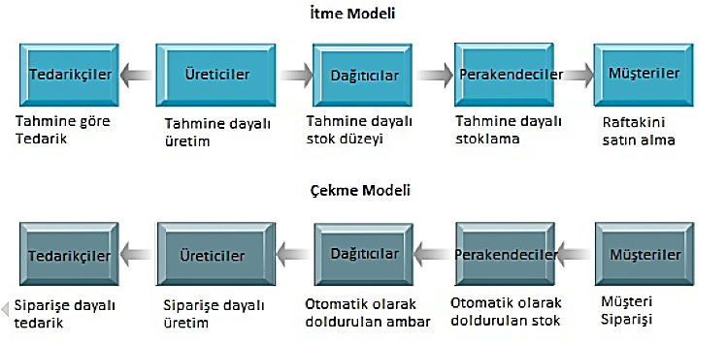
Talebe Dayalı Tedarik Zincirleri: İtmeden Çekmeye Üretim ve Etkin Müşteri Yanıtı
Maliyetlerin azaltılmasına ek olarak, tedarik zinciri yönetim sistemleri, faa­liyetlerin daha çok müşteri talebine dayalı olarak yapılmasıyla etkin müşteri cevabını olanaklı kılar .
Daha önceki tedarik zinciri yönetim sistemleri itmeye dayalı model tara­fından kullanılıyordu (Stoka dayalı olarak da bilinmekte).
İtmeye dayalı mo­delde, ürünler için ana üretim programları öngörülere veya en iyi tahminlere dayalıydı ve ürünler müşterilere "itiliyordu”.
Web tabanlı araçlar aracılığıyla yeni enformasyon akışıyla tedarik zinciri yönetimi çekme yönlü modeli çok daha rahat takip etmektedir.
Talebe yönelik veya siparişe dayalı model ola­rak da bilinen Çekmeye dayalı modelde, gerçekleşen müşteri siparişleri veya satın almalar tedarik zincirindeki olayları tetikler.
Sadece müşterinin sipariş verdiklerini üretmek ve sevk etmek için işlemler perakendeciden dağıtıcılara, üreticilere son olarak da tedarikçilere giderek tedarik zincirini hareketlendirir.

Slide 28
Müşteri İlişkileri Yönetimi Sistemleri

Slide 29

MÜŞTERİ İLİŞKİLERİ YÖNETİMİ SİSTEMLERİ
Ye­nilikçi ürün ve hizmetlere dayanan rekabetçi avantaj çok kısa süreli olduğundan, işletmeler kalıcı tek rekabet gücünün müşteri ilişkileri olduğunu fark etmişlerdir.
Bazıları rekabetin temelinin kimin daha fazla ürün ve hizmet sattığından, kimin müşteriye sahip olduğuna dönüştüğünü ve bu müş­teri ilişkilerinin işletmenin en değerli varlığını temsil ettiğini belirtmektedirler.
Bir şirketin müşterileri ile olan ilişkilerini düzenli bir şekilde yönetmesine yardımcı olan CRM, yazılım ve internet yetenekleri için kullanılmış bir bilişim endüstrisi terimidir.
Son yıllarda hızla ilerleyen teknoloji sayesinde üretim maliyetlerinin düşmesi, mal ve hizmetlerin kolayca taklit edilebilmesi, müşteri sadakatinin azalması, marka bağımlılığının giderek azalması gibi unsurlar rekabet unsurunu daha da körüklemiştir.
Bu sebeple yoğun rekabet koşullarında yaşayan işletmelerde insan unsuru daha da ön plana çıkmaktadır. Satış noktasında satılan mal ve hizmetin kalitesi ya da satış sonrası verilen hizmetlerle birlikte müşteri ilişkileri çok daha fazla önem kazanmıştır.

Slide 30
MÜŞTERİ İLİŞKİLERİ YÖNETİMİ
Müşterilerle uzun dönemli, güçlü bir ilişki kurmak ve beslemek için ne tür en­formasyona ihtiyaç duyabilirsiniz?
Müşterilerinizin tam olarak kim olduğunu, onlarla nasıl ilişki kuracağınızı, onlara hizmet vermenin veya satış yapmanın maliyetli olup olmadığını, ne tür ürünler ve hizmetlerle ilgilendiklerini ve sizin işletmeniz için ne kadar para harcadıklarını bilmek isteyebilirsiniz.
Eğer yapa­bilirseniz, sanki küçük bir kasaba dükkânı işletiyormuş gibi her bir müşterinizi çok iyi tanıdığınızdan emin olmak isterseniz.
Ayrıca iyi müşterilerinize onların özel olduklarını hissettirmek istersiniz.
Mahallede faaliyette bulunan küçük bir işletmenin işletme sahipleri ve yö­neticileri için, müşterilerini gerçekten kişisel olarak, yüz yüze bilebilme olana­ğı vardır.
Ancak, şehirlerde, bölgelerde, ülkelerde veya küresel olarak faaliyette bulunan bir işletmede, yakın bir şekilde “müşterilerini bilmek” olanaksızdır.
Bu tür işletmelerde çok fazla sayıda müşteri ve müşterinin işletmeyle irtibata geçebileceği çok sayıda yol vardır (Web üzerinden, telefon, faks ve bireysel).
Tüm bu kaynaklardan gelen enformasyonları birleştirmek ve çok fazla sayıda­ki müşteriyle ilgilenmek özellikle zorlaşmıştır.

Slide 31
MÜŞTERİ İLİŞKİLERİ YÖNETİMİ
Büyük bir işletme satışlar, hizmet ve pazarlama gibi süreçleri bölümlere ayırma eğiliminde olacaktır ve bu bölümler önemli müşteri enformasyonunu paylaşmazlar.
Müşteriler hakkında enformasyonun farklı bölümler tarafından farklı şekillerde düzenlenmiş olabilir.
İşletmede bir müşterinin tek bir görüntüsünü sağlamak için bu enformasyonu birleştirme yolu yoktur.
Bu, müşteri ilişkileri sisteminin yardım edeceği bir noktadır.
Müşteri İlişkileri Yönetimi (MİY) sistemleri tüm işletme üzerinden verileri elde eder ve bütünleştirir, verileri birleştirir, analiz eder ve sonra sonuçları işletme içindeki tüm farklı sistemlere ve müşteri iletişim hesaplarına dağıtır.
Temas noktası (ayrıca iletişim noktası olarak bilinir), telefon, e-posta, müşteri hizmetleri merkezi, geleneksel posta, Web sitesi, kablosuz aygıt veya perakende mağazaları vb. müşterilerle iletişim kurmak için bir yöntemdir.

Slide 32
MÜŞTERİ İLİŞKİLERİ YÖNETİMİ
İyi tasarlanmış MİY sistemleri, müşteri hizmetlerini veya satışları geliştirmek için yararlı olan, müşterilerine tek bir kurum görüntüsü sağlar.
İyi MİY sistemleri ‘belirli bir müşterinin ömrü boyunca işletme için değeri nedir?, En sadık müşterilerimiz kimlerdir? , Kimler en karlı müşterilerimizdir? ve Bu karlı müşteriler ne satın almak istemektedirler?" gibi soruların cevaplandırılması için veri ve çözümleme araçları sağlar.
İşletmeler bu sorulara verilen cevapları:
  Yeni müşterileri ele geçirmek,
  Daha iyi hizmet sağlamak ve var olan müşterileri desteklemek,
  Tekliflerini müşteri tercihleri­ne göre daha uygun hale getirmek,
  Karlı müşterilerini korumak için devam eden değerler sağlamak amacıyla kullanırlar.

Slide 33
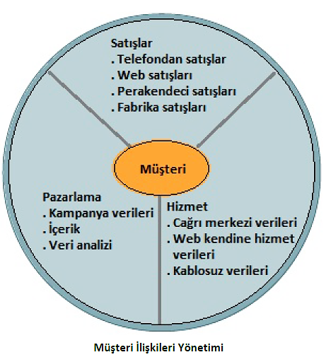
MÜŞTERİ İLİŞKİLERİ YÖNETİMİ

Slide 34
İş Ortakları İlişkileri Yönetimi : PRM
PRM, işletme ve onun satış ortakları arasındaki işbirliğini güçlendirmek için MİY ’deki aynı verilerin, araçların ve sistemlerin birçoğunu kullanır.
Eğer işletme müşterilere doğrudan satıştan ziyade perakendeciler ve dağıtımcılar­la çalışıyorsa, PRM bu kanallara müşterilere doğrudan satış için yardım eder.
PRM işletmeye ve onun satış ortaklarına, enformasyon değiştirme, teslimatlar ve müşteriler hakkında verilerin bütünleşik üretimi, fiyatlama, promosyon, sipariş yapılandırma olanakları sağlar.
PRM ayrıca ortakların performansını değerlendirecek araçları sunar, böylece işletme en iyi iş ortaklarına daha fazla iş yapabilmesi için destek sağladığından emin olur.

Slide 35
Çalışan İlişkileri Yönetimi : ERM
ERM yazılımı, çalışanlarla ilgili olarak amaçların belirlenmesi, performans yönetimi, performansa dayalı ödeme ve çalışan eğitimi gibi MİY ile çok ya­kından ilişkili konularla ilgilenir.
Başlıca MİY uygulama yazılım tedarikçileri Oracle'ın sahip olduğu Siebel Systems ve PeopleSoft, SAP, Salesforce.com ve Microsoft Dynamics CRM’dir.
Müşteri İlişkileri yönetim sistemleri satışlar, müşteri hizmetleri ve pazarla­ma için çevrimiçi araçlar ve yazılım sağlar.

Slide 36
Satış Gücünün Otomasyonu (SGO)
MİY sistemlerindeki satış gücü otomasyon modülleri, satışlar ve hizmetler için en iyi aday olan, en karlı müşteriler üzerine satış güçlerini odaklayarak kendi üretkenliğini artırmada satış elemanlarına yardım eder.
MİY yazılımı satış, pazarlama ve sevkiyat bölümlerine müşteri ve olası enformasyonları kolayca paylaşma olanağını sağlar.
MİY yazılımı her bir satış maliyetini düşürmesinin yanı sıra yeni müşterilerin kazanılması ve eski olanların elde tutulması maliyetlerini de düşürerek her bir satış elemanın etkinliğini artırır.

Slide 37
Müşteri Hizmeti
MİY sistemlerinin içindeki müşteri hizmetleri modülleri çağrı merkezlerinin, yardım masalarının ve müşteri destek elemanının etkinliğini artıracak araçlar ve enformasyon sağlayan araçları vardır.
Örnek: Müşteri standart bir telefon numarasını aradığı zaman sistem, çağrıyı o müşteri hakkında enfor­masyonu sisteme sadece bir defa girecek olan doğru hizmet personeline yön­lendirir.
Tutarlı ve doğru müşteri enformasyonuna erişimin geliştirilmesi çağrı merkezlerine her gün daha fazla çağrıyı idare etme ve her bir çağrının süresini azaltma konusunda yardım eder.
Böylece çağrı merkezleri ve müşteri hizmet grupları, daha az maliyetle daha fazla etkinlik, azaltılmış işlem zamanı ve daha yüksek hizmet kalitesini başarır.
Müşteri, problemini müşteri hizmet temsilcisine telefonda daha az zaman har­cayarak ifade ettiğinden dolayı daha mutludur.
MİY sistemleri ayrıca web tabanlı self-servis yeteneklerini içerebilir.

Slide 38
Pazarlama
MİY sistemleri, doğrudan-pazarlama kampanyalarını destekler .
Çapraz satış (cross selling), müşterilere tamamlayıcı ürünlerin pazarlanmasıdır.
MİY araçları ayrıca işlet­melere planlamadan her bir kampanyanın başarı derecesine karar verilmesine kadar pazarlama kampanyalarının tüm aşamalarının yönetimi ve uygulama­sında yardım eder.

Slide 39
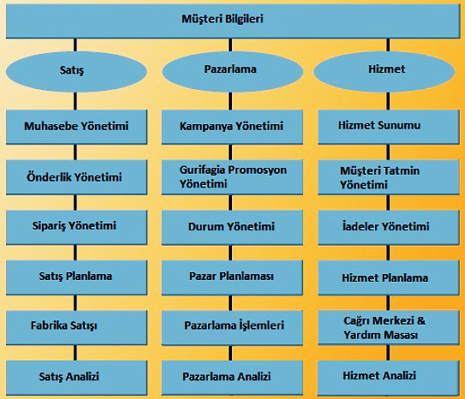
MİY Yazılımlarının Kapsamı
Şekilde belli başlı MİY yazılım ürünlerinde bulunabilecek satış, hizmet ve pazarlama süreçleri için en önemli yetenekleri göstermektedir.

Slide 40
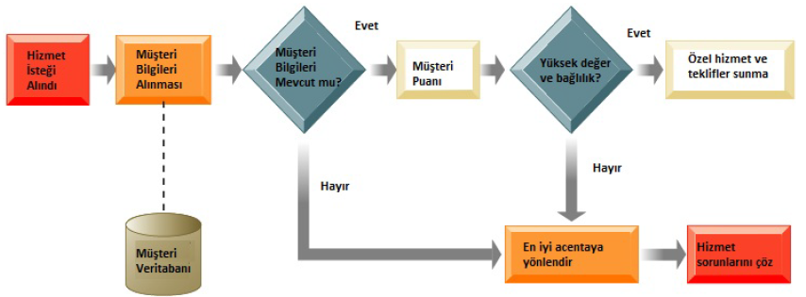
MİY yazılım ürünlerinin yetenekleri
Şekilde müşteri hizmetleri aracılığıyla müşteri sadakatinin artırılması için MİY yazılımı tarafından en iyi uygulamanın nasıl modellenebileceğini göster­mektedir.
Doğrudan müşteri hizmetleri, işletmelere karlı uzun dönemli müşterilerini diğerlerinden ayırıp tercih ettikleri şekilde davranarak müşteri sürdürülebilirliği olasılığını artırma fırsatı sağlar.
MİY yazılımı, kişinin işletme için değerine ve işletmeye bağlılığına dayalı olarak her bir müşteriye bir puan atar ve bu enformasyonu çağrı merkezlerine aktararak her bir müşterinin gereksinimini en iyi karşılayan müşteri temsilcisine yönlendirilmesinde yardımcı olmasını sağlar.
Sistem otomatik olarak müşteri temsilcisine müşterinin işletme için değeri ve bağlılık puanını da içeren detaylı profilini sunar.
Müşteri temsilcisi bu enformasyonu kullanarak müşteriye yeni ürünler ve ek hizmetler sunarak işletmeyle çalışmaya devam etmesi hususunda özendirir.

Slide 41
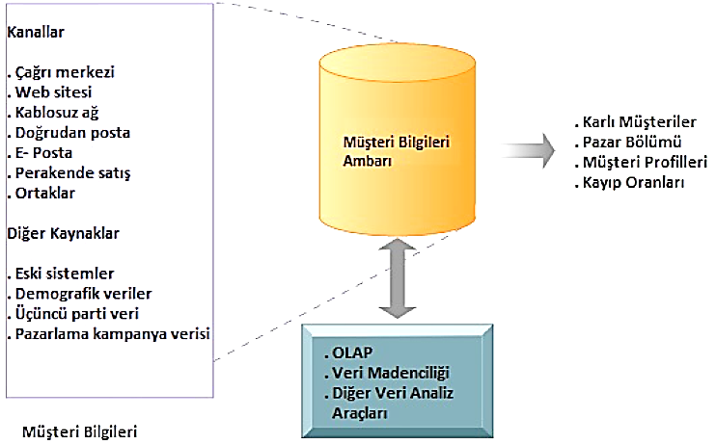
CRM Çeşitleri
Faaliyetlere ilişkin MİY, satış ekibi otomasyonu, çağrı merkezi, müşteri hizmetleri desteği ve pazarlama otomasyonundaki araçlar gibi müşteriyle yüz yüze olunan uygulamaları içerir.
Çözümlemelere ilişkin (analitik) MİY, iş­letme performansını geliştirmek için enformasyon sağlamak amacıyla faaliyet­lere ilişkin MİY uygulamaları tarafından üretilen müşteri verisini analiz eden uygulamaları içerir.
Analitik MİY, faaliyetlere ilişkin MİY sistemlerinden ve müşteri iletişim noktalarından gelen verileri OLAP, veri madenciliği ve di­ğer veri analiz tekniklerini kullanarak birleştiren veri ambarlarına dayalıdır.
Örgüt tarafından toplanan müşteri verileri, diğer işletmeler­den satın alınan müşteri listeleri veya demografik verilerle birleştirilebilir.
Bu gibi veriler satın alma davranışını tanımlamak, hedef pazar için bölümler oluşturmak ve karlı ve karlı olmayan müşterileri belirlemek için analiz edilir.

Slide 42
CRM Çeşitleri
Çözümlemelere ilişkin MİY'in diğer bir önemli çıktısı müşterinin işletme için ömür boyu değeridir.
Müşteri yaşam boyu değeri : Belirli bir müşteriden elde edilen getiri, o müşteriyi elde ederken veya hizmet verirken meydana gelen harcamalar ile müşteri ve işletme arasında ilişkinin beklenen ömrü arasındaki ilişkiye dayanır.

Slide 43
Müşterinin ayrılma-terk etme oranı
Müşterinin ayrılma-terk etme oranı (churn rate), satışlar, hizmet ve pazarlama olarak müşteri ihtiyaçlarına daha iyi cevaplanmasıyla azaltılır.
Müş­terinin ayrılma oranı, işletmeden ürün ve hizmet satın almayan ve kullanımını durduran müşterilerin sayısını ölçer.
İşletmenin müşteri alt yapısındaki büyü­me veya azalmasının önemli bir göstergesidir.

Slide 44
KURUMSAL SİSTEMLERİN UYGULAMA ZORLUKLARI
Karmaşık yazılım süreci
Uzun zaman alması
Maliyet
  Yazılımı, veritabanı araçlarını, danışma ücretlerini, personel maliyetini, eğitim ve belki de donanım maliyetlerini içeren SAP veya Oracle tabanlı bir yazılıma dayalı bir büyük sistemin uygulanmasının ortalama toplam maliyeti 12 milyon ABD dolarını geçebilir.
Kurumsal uygulamalar sadece teknolojik değişikliklerin değil aynı zaman­da iş yapış şeklinin de değiştirilmesini gerektirir.
Çalışanlar yeni iş fonksiyonları ve sorumlulukları kabul etmek zorundadırlar.

Slide 45
GELECEK NESİL KURUMSAL UYGULAMALAR
SAP şimdi seçilmiş ülkelerde küçük-orta ölçekli işletmeler için Business By Design olarak adlandırılan talebe dayalı kurumsal yazılım çözümü önermekte­dir.
Hizmet olarak yazılım (SaaS: Software as a Service)'da en fazla büyüme müşteri ilişkileri yönetiminde gerçekleşmiştir.
Salesforce.com, MİY çözümleri üretiminde liderdir, ancak Oracle ve SAP'de SaaS yeteneklerini geliştirmekte­dir.
Kurumsal sistemlerin SaaS ve bulut-tabanlı versiyonları önerilmeye başlanmıştır.
Büyük kurumsal uygulama satıcıları ürünlerinin mobil elde taşınabilir ci­hazlarda çalışan parçalarını da önermektedir.
Salesforce.com ve Oracle yeni fikirleri daha hızlı teşhis etmek, grup verim­liliğini geliştirmek ve müşterilerle daha derin ilişki kuracak imkânları veren Web 2.0 olanaklarını eklemiştir.
Örneğin, Salesforce Ideas müşterilerinin yeni fikirleri sunmak ve tartışmasına izin vererek üyelerine "kalabalığın bilgeliğini (wisdom of crowd)"ni kullanma olanağı sağlar.

Slide 46
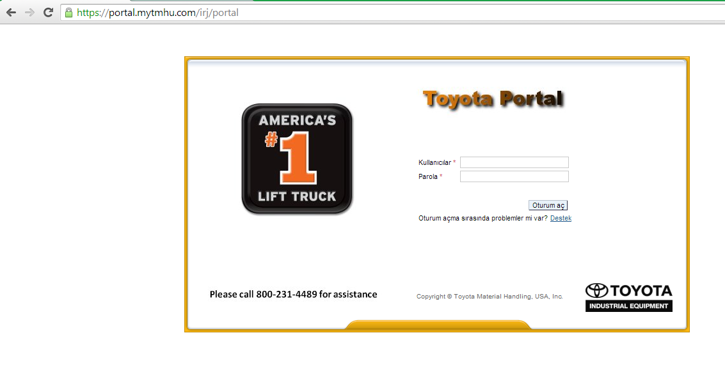
Portal
Portal yazılımları enformasyonun tek bir kaynaktan geliyor gibi görünebilmesi için kurumsal uygulamalardan ve işletme içinde farklı üretilmiş eski sistemlerden enformasyonları birleştirerek web ara yüzü aracılığıyla kullanıcılara sunabilir.

